Slide 1



Srdcovo-cievne ochorenia
=kardio-vaskulárne ochorenia

Slide 2

Ako sa volá tento prístroj? Na čo slúži?

Slide 3
Ako sa nazýva lekár, ktorý sa zaoberá liečbou srdcových ochorení?
____ ____ ____ _____ _____ ______ _______ ______ _______

Slide 4
Aký je normálny krvný tlak?

Slide 5
Čo je hypertenzia?

Slide 6


Slide 7
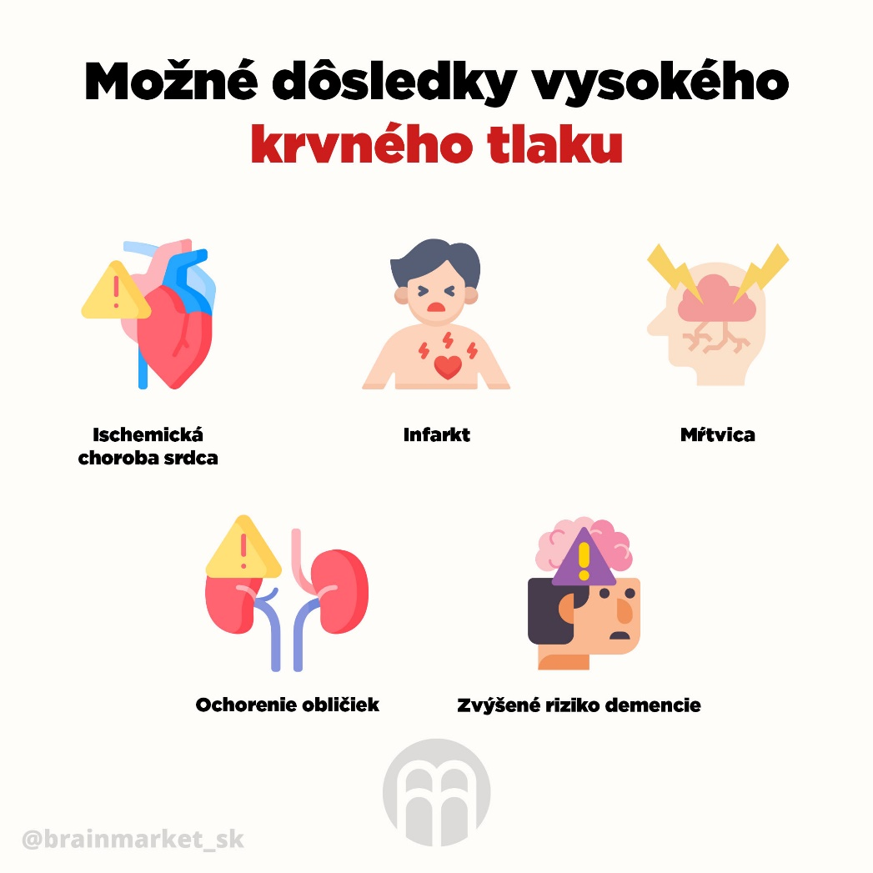

Slide 8
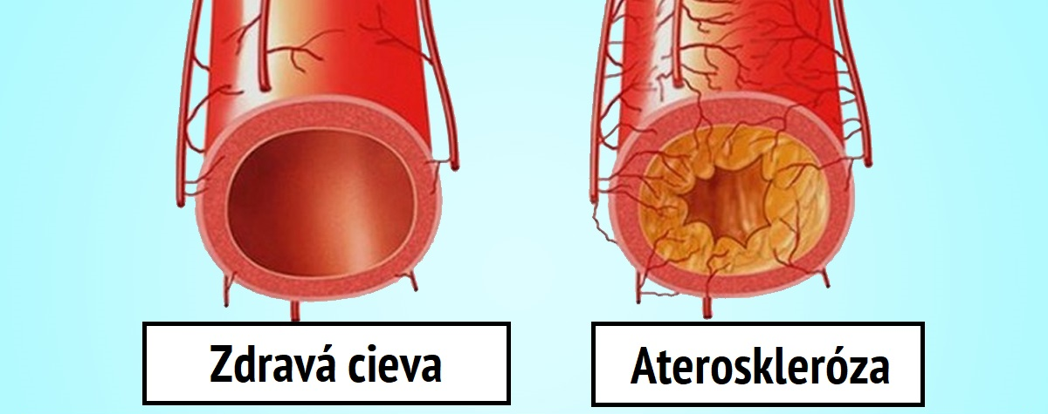
Ako sa volá tuk, ktorý sa v cievach ukladá?
Odkiaľ pochádza?

Slide 9
Aký krvný tlak môžeme predpokladať u vás, ak náhle odpadnete?
A) normálny
B)vysoký
C)nízky

Slide 10
Čo je to diabetes mellitus?

Slide 11
Aká je 1.pomoc človeku, ktorý náhle odpadol a má cukrovku?

Slide 12
Aká je prevencia srdcovo-cievnych ochorení?

Slide 13

Koľko krokov denne by sme mali pre naše zdravie urobiť?

